Slide 1

group 07s’ 2nd term midterm project
SPLIT-BILL 3.0
by,
Bonifasius Raditya P. H | CompEng ‘23 | 2306242350
Calvin Wirathama K. | CompEng ‘23 | 2306242395

Slide 2
LATAR BELAKANG
Di kehidupan sosial ini, tentunya kita tidak lepas dari gaya hidup hutang menghutang atau patungan setiap kali bepergian. Kita terkadang juga repot harus meminta struk/bill kepada orang yang bersangkutan untuk membayarnya. Terkadang dia pulang duluan sehingga kita tidak sempat melihat bill nya. Di chat dan di telp selalu di ghosting
Split-Bill 3.0 dibuat untuk mendorong transparansi dan keadilan. Oleh karena itu, program ini hadir sebagai solusi agar kegiatan hutang berhutang atau patungan tidak menjadi permasalahan lagi!

Slide 3
TUJUAN
Split-Bill 3.0 merupakan sebuah program yang mempunyai 3 fungsi utama:
Mempermudah penghitungan biaya splitbill dan menghubungkannya kepada database saldo rekening.
Mempermudah tracking saldo rekening tiap akun yang diinput
Mempermudah penghitungan biaya patungan

Slide 4
ALGORITMA
Include Standard IO Library
Include Standard Library
Include String Library
Include Boolean Type Library
Define MAX_FOOD_ITEMS as 5
Define MAX_ACCOUNTS as 20
Define MAX_NAME_LENGTH as 50
Structure Item {
Name[MAX_NAME_LENGTH]
Price as Integer
}

Slide 5
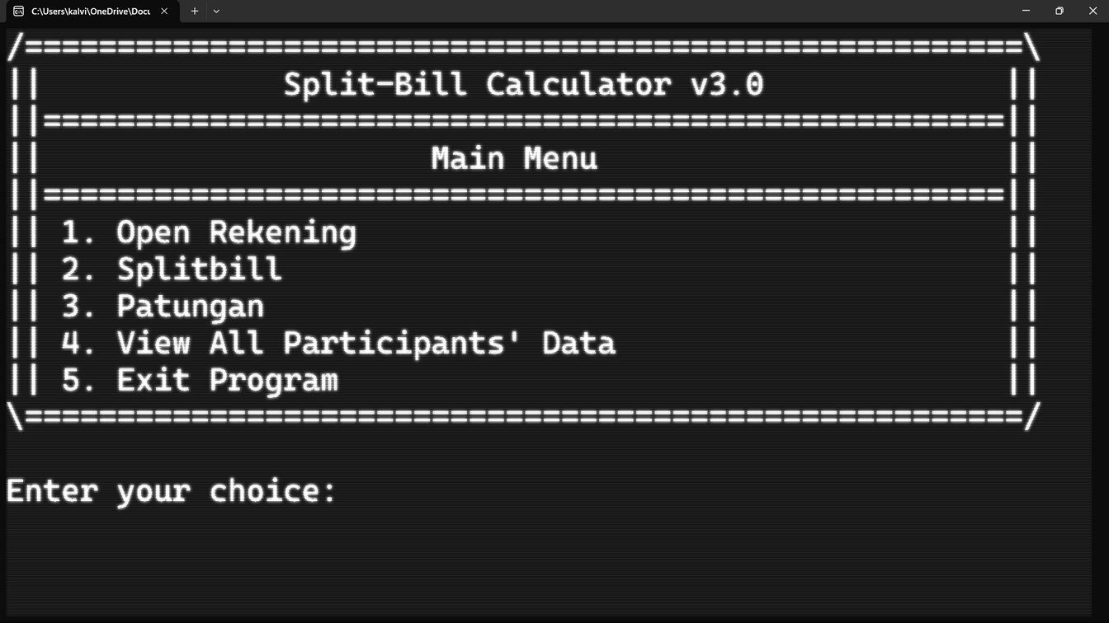
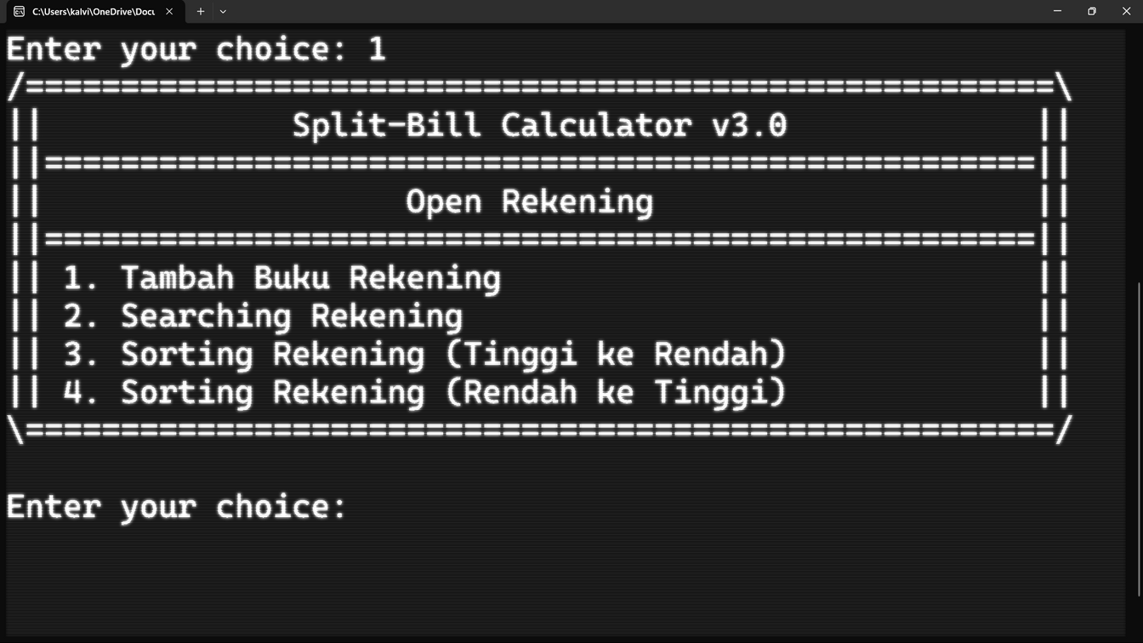
Gambar 1
Tampilan Main Menu
SCREENSHOTS
Gambar 2
Tampilan option 1

